Slide 1
МІНІСТЕРСТВО ОСВІТИ І НАУКИ УКРАЇНИ
«МАН - ЮНІОР ДОСЛІДНИК- 2020»
Вплив умов глобальних кліматичних змін на ареал пальчатокорінника травневого (Dactylorhiza majalis (RCHB.) P. F. Hunt & Summerh., 1965)
Автор роботи:
учениця 10 класу Черняхівської гімназії
Пашинська Вікторія Вікторівна
Науковий керівник: д.б.н., професор кафедри екології та географії ЖДУ ім. Івана Франка
Гарбар Олександр Васильович
Педагогічний керівник: вчитель біології та екології Черняхівської гімназії
Ворончук Любов Ігорівна

Slide 2
МЕТА:
моделювання ареалу пальчатокорінника травневого Dactylorhiza majalis (RCHB.) P .F. Hunt & Summerh., 1965 в умовах глобальних кліматичних змін за допомогою географічних інформаційних системи (ГІС).
ЗАВДАННЯ.
1. Провести збір геореферованих даних про поширення D. majalis у Європі.
2. На основі зібраних даних встановити біокліматичні параметри екологічної ніші виду.
3. Провести біокліматичне моделювання сучасного ареалу D. majalis та встановити основні лімітуючі фактори, які здатні впливати на його поширення.
4. Змоделювати зміни ареалу виду під впливом трансформації клімату станом на 2050 р..
5. З'ясувати характер впливу кліматичних змін на динаміку ареалу виду та виділити природоохоронні заходи, найбільш ефективні для цього збереження у найближчій перспективі

Slide 3
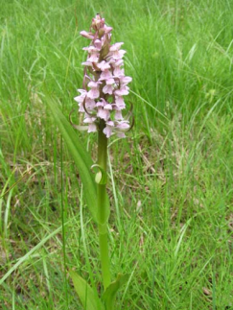
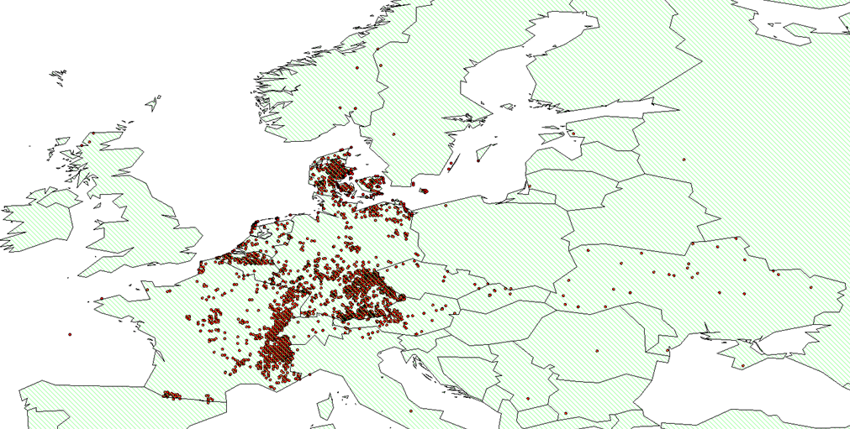
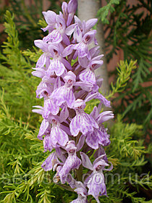
МАТЕРІАЛ
Матеріалом для дослідження вибрали
дані про сучасне поширення на території України Dactylorhiza majalis (28 локалітетів) та дані про поширення виду у Європі з бази даних GBIF [GBIF.org (8 November 2019) GBIF Occurrence Download 29], [GBIF.org (6th February 2015) GBIF Occurrence Download]. Для аналізу використано лише дані за 2010-2019 р. (9280 локалітетів), оскільки частина локалітетів, наведених в базі GBIFдо 2010 р могли не зберегтись в природі

Slide 4
МЕТОДИ ДОСЛІДЖЕНЬ:
для виконання завдань використано стандартні методи відкритих ГІС: програма DIVAGIS 7.4.0.1, метод BIOCLIM, для побудови екологічних ніш видів і виявлення їхніх потенційних ареалів, для статистичного аналізу отриманих даних використано програмний пакет STATISTICA 6.0.

Slide 5
РЕЗУЛЬТАТИ БІОКЛІМАТИЧНОГО МОДЕЛЮВАННЯ
АРЕАЛУ.
Для моделювання сучасного ареалу виду використано 9308 геореферованих точок. На основі аналізу кліматичних даних у цих точках розраховано статистичні показники біокліматичної ніші виду.
73,03
88,86

Slide 6
Біокліматичні показники, використані для моделювання. | Позначення
Cередньорічна температура | bio 1
Cередніймісячнийтемпературнийдіапазон | bio 2
Ізотермічність ([2/7]*100) | bio 3
Температурна сезонність (STD*100) | bio 4
Максимальна температура найтеплішого місяця | bio 5
Мінімальна температура найхолоднішого місяця | bio 6
Річний температурний діапазон | bio 7
Середня температура наймокрішого кварталу | bio 8
Середня температура найсухішого кварталу | bio 9
Середня температура найтеплішого кварталу | bio 10
Середня температура найхолоднішого кварталу | bio 11
Середньорічна кількість опадів | bio 12
Опади наймокрішого місяця | bio 13
Опади найсухішого місяця | bio 14
Сезонність опадів (CV) | bio 15
Опади наймокрішого кварталу | bio 16
Опади найсухішого кварталу | bio 17
Опади найтеплішого кварталу | bio 18
Опади найхолоднішого кварталу | bio 19

Slide 7
Біокліматичні параметри екологічної ніші D. majalis
Параметри | N | M | min | max | SE
bio1 | 9308 | 7,82 | -2,32 | 13,34 | 0,03
bio2 |  | 7,96 | 4,34 | 11,63 | 0,01
bio3 |  | 32,06 | 21,18 | 40,33 | 0,03
bio4 |  | 632,63 | 380,83 | 1342,47 | 0,59
bio5 |  | 21,15 | 8,90 | 27,70 | 0,03
bio6 |  | -3,65 | -24,60 | 3,70 | 0,03
bio7 |  | 24,80 | 16,20 | 48,00 | 0,02
bio8 |  | 9,95 | -8,75 | 20,08 | 0,07
bio9 |  | 5,41 | -15,30 | 20,57 | 0,05
bio10 |  | 15,52 | 4,83 | 21,45 | 0,02
bio11 |  | 0,07 | -17,77 | 6,68 | 0,03
bio12 |  | 903,25 | 385,00 | 2030,00 | 2,89
bio13 |  | 95,54 | 46,00 | 209,00 | 0,29
bio14 |  | 56,28 | 13,00 | 142,00 | 0,22
bio15 |  | 17,72 | 7,30 | 62,36 | 0,08
bio16 |  | 271,15 | 124,00 | 603,00 | 0,83
bio17 |  | 185,28 | 42,00 | 440,00 | 0,71
bio18 |  | 249,18 | 106,00 | 558,00 | 0,72
bio19 |  | 214,08 | 49,00 | 576,00 | 0,91
Параметри | N | M | min | max | SE
bio1 | 9308 | 7,82 | -2,32 | 13,34 | 0,03
bio2 |  | 7,96 | 4,34 | 11,63 | 0,01
bio3 |  | 32,06 | 21,18 | 40,33 | 0,03
bio4 |  | 632,63 | 380,83 | 1342,47 | 0,59
bio5 |  | 21,15 | 8,90 | 27,70 | 0,03
bio6 |  | -3,65 | -24,60 | 3,70 | 0,03
bio7 |  | 24,80 | 16,20 | 48,00 | 0,02
bio8 |  | 9,95 | -8,75 | 20,08 | 0,07
bio9 |  | 5,41 | -15,30 | 20,57 | 0,05
bio10 |  | 15,52 | 4,83 | 21,45 | 0,02
bio11 |  | 0,07 | -17,77 | 6,68 | 0,03
bio12 |  | 903,25 | 385,00 | 2030,00 | 2,89
bio13 |  | 95,54 | 46,00 | 209,00 | 0,29
bio14 |  | 56,28 | 13,00 | 142,00 | 0,22
bio15 |  | 17,72 | 7,30 | 62,36 | 0,08
bio16 |  | 271,15 | 124,00 | 603,00 | 0,83
bio17 |  | 185,28 | 42,00 | 440,00 | 0,71
bio18 |  | 249,18 | 106,00 | 558,00 | 0,72
bio19 |  | 214,08 | 49,00 | 576,00 | 0,91
SE
0,03
0,01
0,03
0,59
0,03
0,03
0,02
0,07
0,05
0,02
0,03
2,89
0,29
0,22
0,08
0,83
0,71
0,72
0,91

Slide 8
Фактор | Значущість | % загалом | Накопичена значущість | % накопичений
1 | 10,19 | 53,61 | 10,19 | 53,61
2 | 3,69 | 19,43 | 13,88 | 73,03
3 | 3,01 | 15,82 | 16,88 | 88,86

Slide 9
Параметр | Фактор 1 | Фактор 2 | Фактор 3
bio1 | 0,91 | -0,13 | -0,30
bio2 | -0,06 | 0,45 | -0,87
bio3 | 0,11 | -0,14 | -0,84
bio4 | -0,08 | 0,89 | -0,17
bio5 | 0,75 | 0,22 | -0,59
bio6 | 0,84 | -0,46 | -0,13
bio7 | -0,17 | 0,80 | -0,50
bio8 | 0,73 | 0,50 | 0,06
bio9 | -0,27 | -0,59 | -0,50
bio10 | 0,90 | 0,11 | -0,34
bio11 | 0,86 | -0,40 | -0,18
bio12 | -0,97 | -0,11 | -0,16
bio13 | -0,94 | 0,18 | -0,04
bio14 | -0,92 | -0,23 | -0,24
bio15 | 0,18 | 0,74 | 0,44
bio16 | -0,93 | 0,19 | -0,04
bio17 | -0,91 | -0,25 | -0,29
bio18 | -0,81 | 0,39 | -0,06
bio19 | -0,91 | -0,31 | -0,21
Кореляції виділених факторів з біокліматичними параметрами екологічної ніші
D. majalis

Slide 10
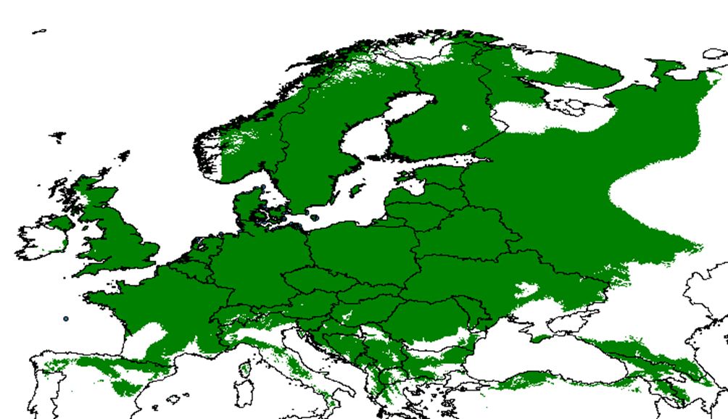
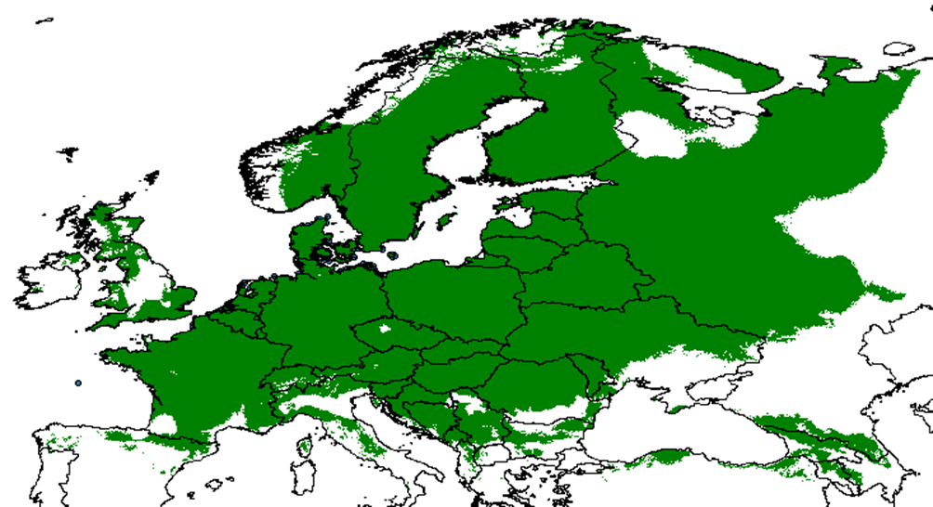
Модель ареалу D. majalis
(станом на 2010-2019 роки)
Модель ареалу D. majalis (станом на 2050р.)

Slide 11
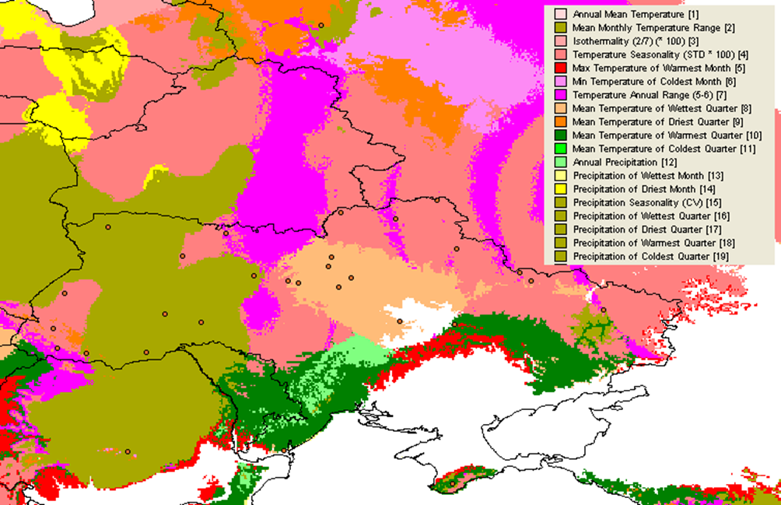
Модель сучасного ареалу D. majalis (Вioclim most limiting factor) 2010-2019 роки

Slide 12
ПРАКТИЧНА РЕАЛІЗАЦІЯ ПРОЕКТУ
Зникнення Орхідних може мати катастрофічні наслідки для біосфери. Тому важливою запорукою в справі охорони раритетних видів є їх виявлення і запровадження системних механізмів збереження.
Отже, прогнозована динаміка ареалу Dactylorhiza majalis свідчить про необхідність посилення природоохоронних заходів та введення
D. majalis в культуру ботанічними садами з метою збереження генофонду та штучного відтворення для подальшої реінтродукції в природне середовище.

Slide 13
ВИСНОВКИ
Проведено моделювання сучасного ареалу Dactylorhiza majalis та здійснено прогноз його динаміки у найближчій перспективі (на 2050 р.).
1. Встановлено, що зміни ареалу D.majalis в Україні будуть стосуватись переважно південної межі ареалу, яка дещо зсувається у вищі широти. Такі зміни ареалу можуть виявитись катастрофічними для деяких регіональних популяцій. Внаслідок цього вид на цих територіях може стати ще більш вразливим і зникнути у найближчій перспективі.
2. На південній межі ареалу D. majalis в Україні лімітуючими є два біокліматичні показники - максимальна температура найтеплішого місяця та середня температура найтеплішого кварталу. Тому скорочення південної частини ареалу D. majalis в Україні вірогідно може відбуватись у результаті зростання літніх температур.
3. Така прогнозована динаміка ареалу цього виду свідчить про необхідність посилення природоохоронних заходів та введення D. majalis в культуру ботанічними садами з метою збереження генофонду та штучного відтворення для подальшої реінтродукції в природне середовище.

